Slide 1


Hadoop
大数据和Hadoop概述

Slide 2

目 录
01
大数据背景
02
大数据基本概念
03
大数据案例
04
大数据技术
05
Hadoop介绍

Slide 3
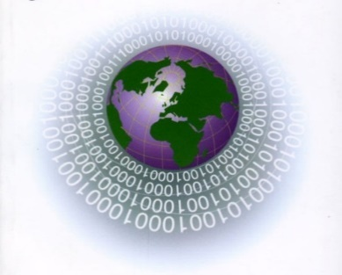
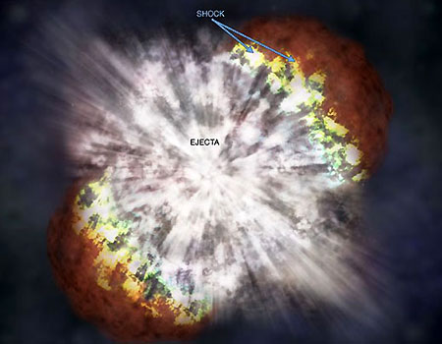

数据爆炸
数字化时代
数据爆炸时代
国际数据集团“数字世界”历时三年，对全球数据量进行了调查，07年全球信息量约为１６万PB， 即使在全球遭遇金融危机的２００９年，全球信息量仍达到８０万PB，比上一年度增长６２％。２０１０年这一数字达到１.２ZB，约为２００７年的８倍。这意味着TB、PB、EB已经过时，全球将正式进入数据存储的“泽它时代”，进入数据爆炸时代。
“数字世界”调查预测，未来十年，全球总体信息量将是现在的４４倍。

Slide 4
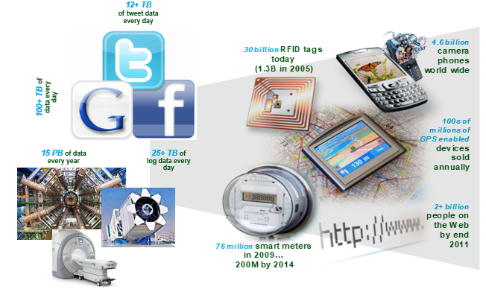
数据爆炸

Slide 5
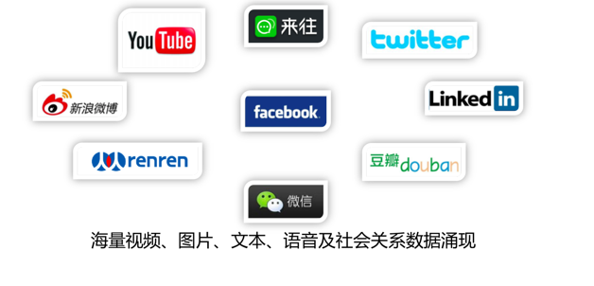
数据源

Slide 6
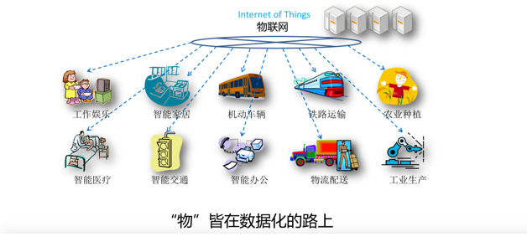
数据源

Slide 7
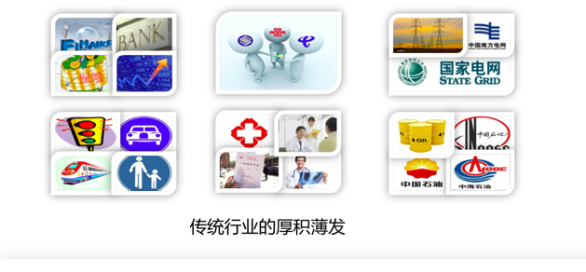
数据源

Slide 8
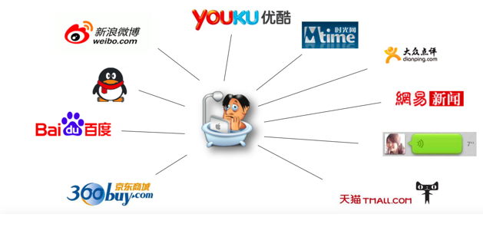
数据源

Slide 9






大数据对各行业产生的价值和影响
全面洞察客户信息
提升企业资产管理
数据深度利用
风险及时感知和控制
辅助智能决策
更快和更大规模的产品创新
全面分析来自渠道反馈、社会传媒等多源信息，将每个客户作为个体进行全景了解。
多源捕获市场反馈，利用海量市场信息和研究数据来快速驱动创新。
利用实时数据实现预测性维护并减少故障，推动产品和服务开发。
大数据
梳理结构化、非结构化、海量历史/实时、地理信息四类数据资源，以企业核心业务及应用为主线实现四类数据资源的关联利用。
实时分析所有的运营数据和效果反馈，优化运营流程。利用投资回报率最大的技术减少IT成本
通过全面数据分析改进风险模型，结合交易流数据实时捕获风险，及时有效的控制。

Slide 10









大数据蓝海
生活咨询
行业信息
经济信息
气候信息
旅游咨询
区域发展
贸易信息
投资信息
国家战略
市场信息
个人生活相关 （投资理财、居家生活、旅游出行）
企业发展相关 （投资前景、市场战略、市场先机）
区域经济发展 （区域规划、城市发展、发展先机）
国家发展战略 （全球经济、国计民生、政策法规）
数据影响到我们生活周边的各个方面。
加工
分析
计算
应用

Slide 11
目 录
01
大数据背景
02
大数据基本概念
03
大数据案例
04
大数据技术
05
Hadoop介绍

Slide 12

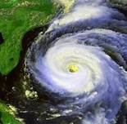

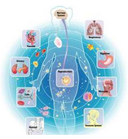

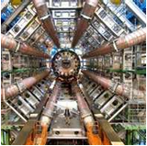
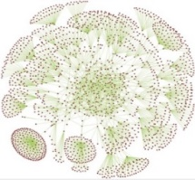
大数据概念
大数据是指无法在一定时间内用常规软件工具对其内容进行抓取、管理和处理的数据集合
大数据 = “海量数据”+“复杂类型的数据”
涉及各个行业领域
电力、电信、经贸、教育、医疗、金融、石油、民航
天文、气象、基因、医学、物理、互联网
与人类社会活动有关的网络数据

Slide 13

大数据的大小
1YB = 1024ZB
1ZB = 1024EB
1EB = 1024PB
1PB = 1024TB
1TB = 1024GB
1GB = 1024MB
1MB = 1024KB
1KB = 1024byte
1byte = 8bit

Slide 14
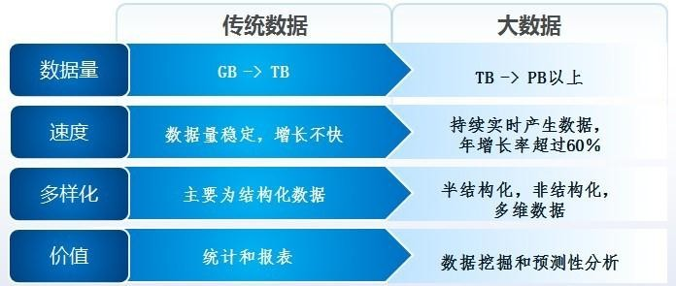
传统数据与大数据的比较

Slide 15
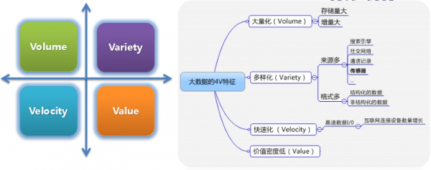
大数据核心特征4v
数据量大（Volume）
类型繁多（Variety）
价值密度低（Value）
速度快时效高（Velocity）

Slide 16


大数据的意义和挑战
大数据的意义不在于掌握庞大的数据信息，而在于对这些含有意义的数据进行专业化处理
如果把大数据比作一种产业，那么这种产业实现盈利的关键，在于提高对数据的“加工能力”，通过“加工”实现数据的“增值”
挑战：
存储
每天几百GB、几TB的资料,且持续成长中
如何从大量数据中挖掘出隐藏的巨大商业价值
如何快速构建并且保证系统的安全简便可用
分析
管理

Slide 17
目 录
01
大数据背景
02
大数据基本概念
03
大数据案例
04
大数据技术
05
Hadoop介绍

Slide 18






大数据应用场景：金融
商务智能
关联分析
评估/预测
数据收集
加工
知识发现
风险管理

Slide 19




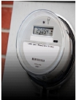



大数据应用场景：政务
交通优化
自然灾害预防
物流规划
热点追踪
环境监控
就业分析
欺诈检测
经济预测

Slide 20
大数据应用场景：医疗健康
医院外部数据
医院内部数据
制药即医疗设备研发数据
医院及其他医院数据
急救数据
体检数据
网络公开数据
…………
临床数据
疾病、症状、诊疗、用药、医嘱……
检索查询分析挖掘
提升医院运行效率、临床决策支持、医疗质量监管、辅助科研、个性化治疗
经营数据
药品入库、分发、服务资源……
患者行为数据
运动量、运动时间、睡眠量、血压……
借助网络搜索能力、后台信息甄别和过滤技术
公共卫生

Slide 21
阿里金融
大数据与小而美的金融信贷
构建在互联网的基础
通过数据分析，以自主服务模式为主的、面对小微企业的信贷工厂
24小时开放、随时申请、随时审批、随时发放的纯互联网的小额信贷服务
现状：
中国将近4200万小微企业，占企业总数的的97.3%
由于分布零散、业务不规范、盈利不明朗、信贷时间长、信用难以构建等现状，使得小微企业的贷款相当困难
ODPS：
Open Data Processing Service，阿里云开放数据处理服务
来自淘宝、天猫、 B2B、支付宝的交易数据、日志、聊天记录以及评价等各个方面的数据
经过确定的调度、系统监控、数据分析、算法优化等流程，最终形成了310模式

Slide 22
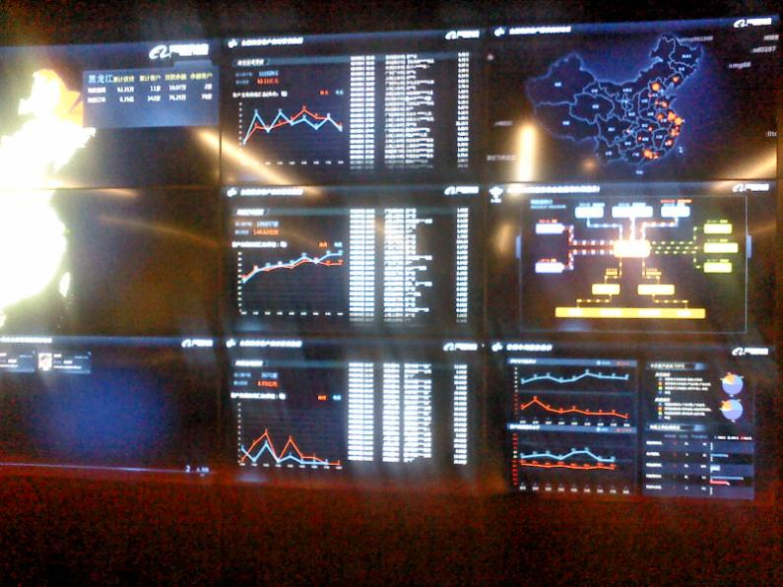
阿里金融的实时业务墙

Slide 23
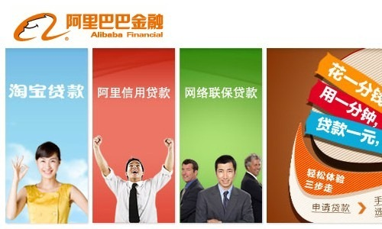
阿里金融的数据和趣事
意大利银行坏账率18.6%
西班牙银行坏账率10.9%
我国规定银行坏账率5%以下，实际呢？
阿里金融坏账率0.76%
如何做到的？
Notes:
一是依靠强大的数据和信用体系。阿里金融的信用数据是流动的、实时的，不是某个时点的静态数据，保证阿里对客户的信用评价准确度高。
二是“网上借了钱不还”的情况实际上很罕见。“网上做生意的人更在乎信用，传统上的实体店还可以去看看你有没有实力，装修如何。但在网上，大家对信用风险更加在乎，如果借了阿里小贷的钱不还会进入黑名单，经过催收期不还将公之于众。”彭蕾说。在彭蕾看来，阿里小微金融的使命和阿里巴巴天下没有难做的生意是一脉相承的，小微金融的使命是让信用等于财富，这些企业做到一定程度后，将碰到发展的问题，包括融资的需求，消费者理财的需求等。

Slide 24
阿里金融的数据和趣事
海量数据的存储和计算
来自谷歌：数据量大比数据模型精细更具优势
Hadoop 4500+服务器共同存储和并行计算69.1PB数据，总容量87PB
每日净增量260TB
每日作业数15-18万
到2013年为止，除支付宝仍在部分使用Oracle，淘宝所有业务全部使用开源大数据框架，成本降低60%以上
使用IOE，成本2000万，现在用Mysql成本400万
TPS：IOE 9000 / Mysql 加其他开源软件，128000
Notes:
什么是“IOE”？IBM是服务器提供商，Oracle是数据库软件提供商，EMC则是存储设备提供商，三者构成了一个从软件到硬件的企业数据库系统。由这三驾马车构成的数据库系统几乎占领了全球大部分商用数据库系统市场份额。 较为著名的“去IOE”事件要追溯到去年5月份，阿里巴巴首先发动了“去IOE”运动。用成本更加低廉的软件——MYSQL替代Oracle，使用PC Server替代EMC2、IBM小型机等设备，以消除“IOE”对自己数据库系统的垄断。
Transaction processing systems (TPS)即事务处理系统，用于提高事务处理效率与保证其正确性。每秒事务处理量(TransactionPerSecond)。

Slide 25
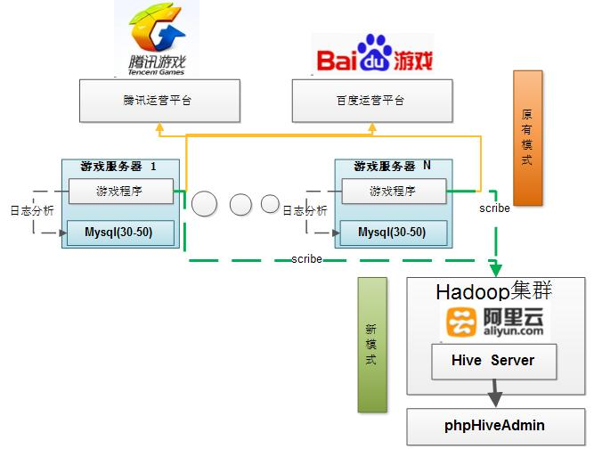
游戏玩家行为分析
国内网页游戏厂商
百个服/网页游戏,30-50个库/服
10G用户数据/天/游戏
[十几款游戏]
其它平台，数据无法导出
中间数据汇总丢失，
无法用户级分析

Slide 26
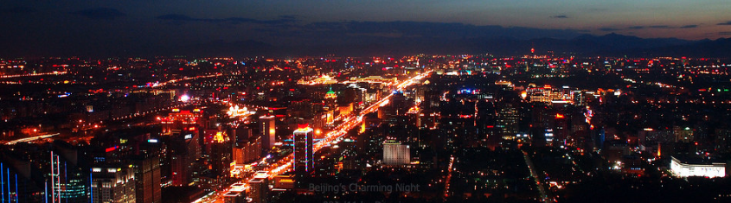
智慧交通
物流和运输公司
公交一卡通
GPS定位
车联网
路网监控
电子地图导航应用

Slide 27
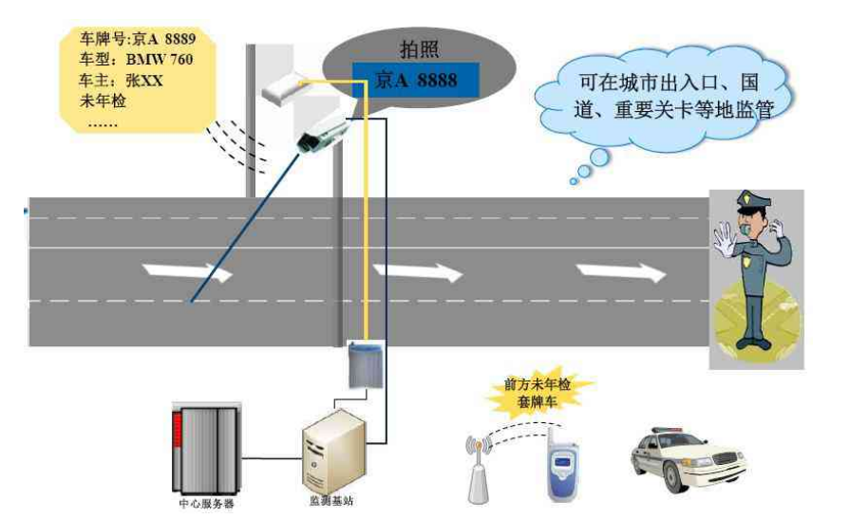
智慧交通
交通领域(City traffic)
场景:车牌记录[Car Licence Plate],100亿[10 Billion]/年
需求:小时级别->优化到分钟级[Minute]->未来优化到秒级[Seconds]查询

Slide 28
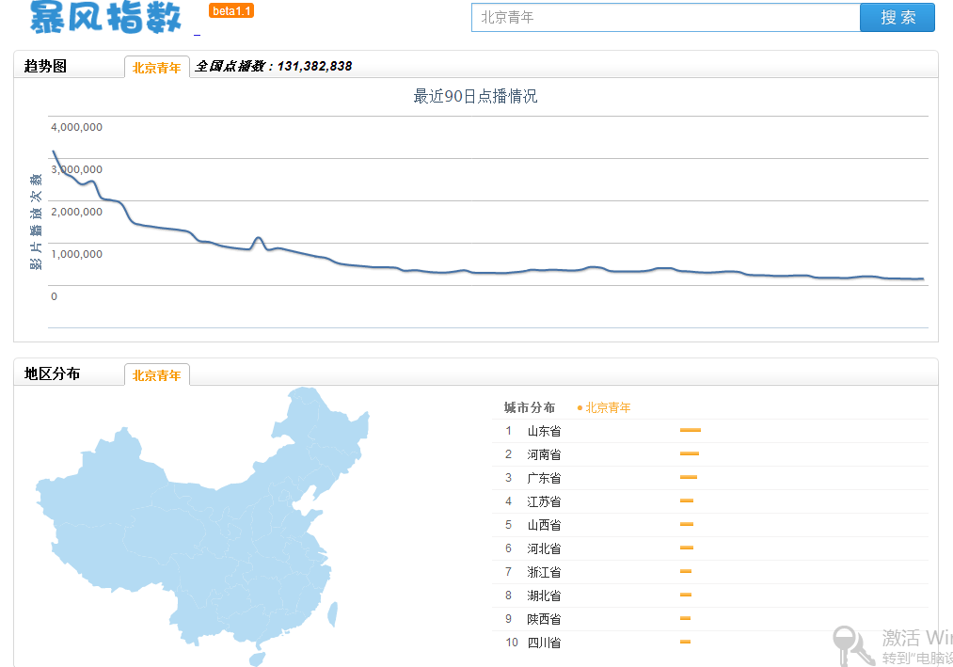
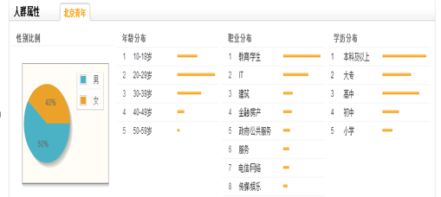
互联网视频
集群接收日志超过2TB/天
7000+任务/日
任务数据吞吐20TB+/天
常规运营数据分析
数据挖掘和用户精分
推荐系统
用户按地域收入年龄性别
收入层次划分
广告系统

Slide 29
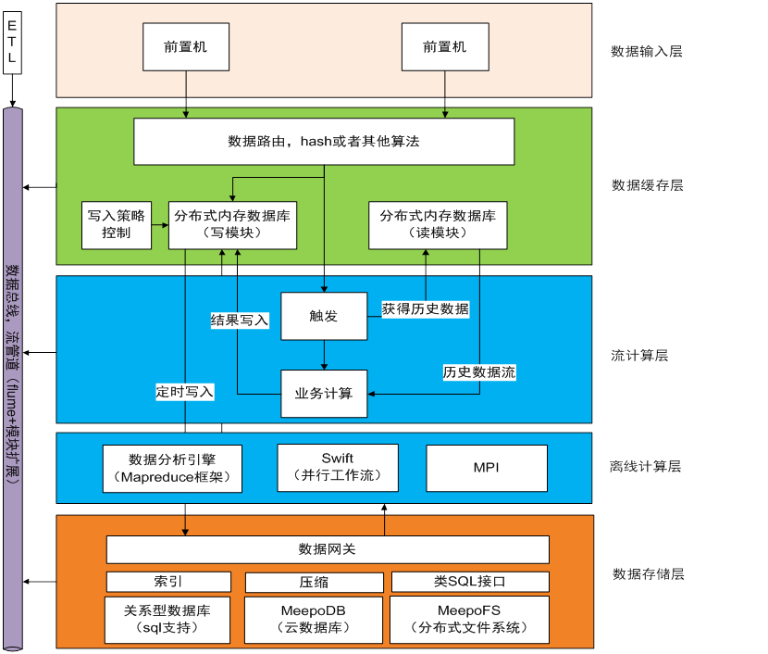
用电信息采集数据统计分析
采集终端250万，覆盖用户数1500万
采集频率1/天—1/15分钟
电表数据单条超过5k
总体计算时间超过7小时，计算任务的串行计算时间超过1370小时
基于Hadoop+HBase的解决方案在数据完整率、终端通讯流量、低压日电量等方面的统计分析总用时比现有基于Oracle RAC的系统快6~20倍，查询响应时间缩短了2个数量级，成本仅为原方案的1/5

Slide 30
联通用户上网记录查询
数据分析
用户手机访问一次网页，约会产生数十条，甚至数百条请求，意味着产生数十条和数百条上网记录： 全国每日新增约10TB数据，每月近万亿条记录，存放6个月，约2PB； 移动互联网用户快速增加，智能终端迅速普及、户均流量显著增长，上网记录数据将进一步猛增。
解决方案
系统部署引入HBase集群： NameNode节点：3台； DataNode（数据存储节点）：～200台； Zookeeper节点：7台； 集群监控节点：1台； 入库服务节点：24台； 在网络交换设备方面，通过万兆交换机连接，以完成快速的数据交换； 将Hadoop框架带入并支撑建设，满足高性能的数据导入和快速查询。
产生效益
联通各省市公司关于3G客户数据流量问题争议占3G业务投诉达由原来7~15%左右，下降至0.4~1%; 用户可快速、准确查询上网记录情况。
Notes:
访问手机新浪网首页，约产生20条记录；
访问新浪iPad首页，约产生40条记录；
在iPad中看一条新浪新闻，产生超过180条记录；
访问淘宝触摸屏版，约产生60条记录；

Slide 31

大数据行业落地
互联网
政府：交通、地质、公安、智慧城市...
通信：联通、移动、电信
金融：部分银行和证券公司
广电、传媒
医疗
建筑行业
……

Slide 32
目 录
01
大数据背景
02
大数据基本概念
03
大数据案例
04
大数据技术
05
Hadoop介绍

Slide 33
大数据技术
展现与交互
数据计算
查询、统计、分析、预测、挖掘、图谱、BI
数据存储
云计算平台、云存储、网络、监控等
报表、图形、可视化工具、增强现实
ETL工具，数据总线
基础架构支持
分布式文件系统，分布式数据库
数据采集

Slide 34
大数据处理平台
离线处理平台
Hadoop
交互式处理平台
Spark，Swift
流处理平台
S4，Storm

Slide 35
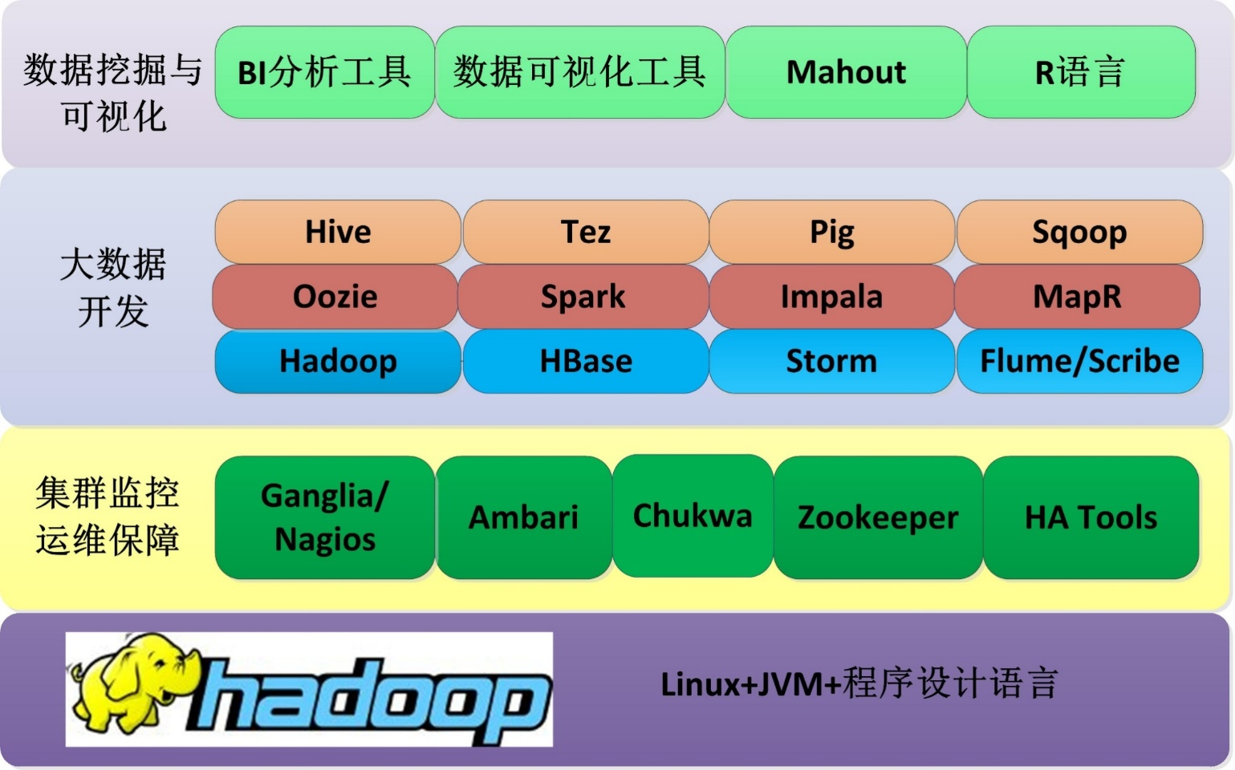
大数据技术线路图

Slide 36
大数据技术线路图
项目实战
基于业务的数据分析项目实战
Echarts.js D3.js、开源报表系统
可视化
ETL
Sqoop、DataX
Mahout、Hive、Pig、R语言
分析与挖掘
数据计算
MapReduce、Storm、Impala、Tez
Presto、Spark、Spark Streaming
数据存储
HDFS、Hbase、Cassadra
Flume、Kafka、Scribe
数据收集

Slide 37
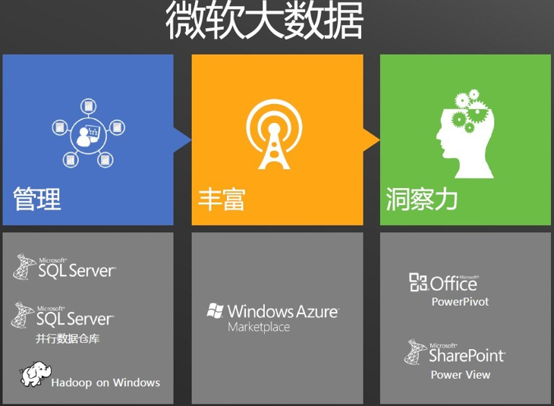
只有Hadoop吗？

Slide 38
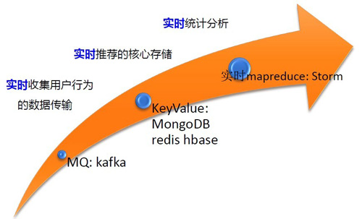
只有Hadoop吗？

Slide 39
大数据技术总结
开源大数据生态圈：
Hadoop、HBase、Hive
Hypertable曾经有一些用户
NoSQL，membase、MongoDb
商用大数据生态圈：
一体机数据库/数据仓库：IBM PureData(Netezza), Oracle Exadata, SAP Hana
数据仓库：Teradata AsterData, EMC GreenPlum, HP Vertica 等等。
数据集市：QlikView、 Tableau 、 以及国内的Yonghong Data Mart

Slide 40
目 录
01
大数据背景
02
大数据基本概念
03
大数据案例
04
大数据技术
05
Hadoop介绍

Slide 41

Hadoop
Hadoop：
Apache开源软件基金会开发的
运行于大规模普通服务器上的
大数据存储、计算、分析的
分布式存储系统和分布式运算框架
Hadoop2.0由三个部分组成
分布式文件系统HDFS
分布式运算框架MapReduce
资源分配系统Yarn
Hadoop这个单词是什么意思？
它是作者儿子的一个毛绒玩具小象的名字

Slide 42
为什么需要Hadoop？
数据太多了，需要能存储、快速分析Pb级数据集的平台
单机的存储、IO、CPU有限，需要可扩展的集群
单点故障问题
单点故障是正常现象，但需要处理这种异常
节点有增有减
需要好用的、可靠的基础平台来解决，最好是开源的

Slide 43
传统RDBMS处理大数据的局限性
 | RDBMS | Hadoop
容量 | GB ~ TB | PB
成本 | 高端设备的价格超过线性增加比例 软件按年收取授权费或技术支持费 | 一般配置服务器 横向扩展时线性增长
复杂度 | 分表、分库 跨库之间的数据一致性 | 横向扩展只需增加节点
数据类型 | 结构化: 表结构预定义, 每行的列都一样 强类型: 对blob以及文件的处理, 在时间和空间上效率都不高 | 支持结构化和非结构化数据类型

Slide 44
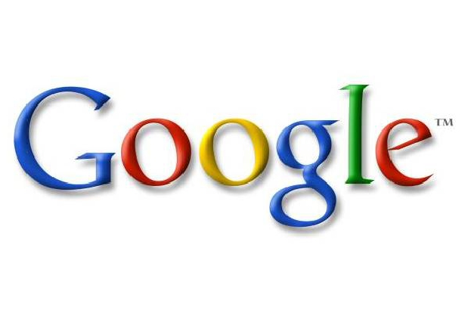
Google的贡献

Slide 45


The Google File System
作者：Sanjay Ghemawat,Howard Gobioff,Shun-Tak Leung
首次发表于2003年10月，纽约
第19届ACM Symposium on Operating Systems Principles
首个商用的超大型分布式文件系统
价值在于经验的分享，而不是架构的先进——“这是可行的！”

Slide 46
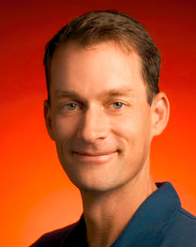
Google MapReduce
作者： Jeffrey Dean, Sanjay Ghemawat
首次发表于2004年12月，旧金山
第6届USENIX Operating Systems Design and Implementation
基于GFS，汲取了函数式编程的设计思想
把计算移到数据

Slide 47
Google BigTable
作者： Fay Chang, Jeffrey Dean, Sanjay Ghemawat, Wilson C. Hsieh, Deborah A.Wallach, Mike Burrows, Tushar Chandra,Andrew Fikes, and Robert E. Gruber
首次发表于2006年11月，西雅图
第7届USENIX Operating Systems Design and Implementation
同样基于GFS
同样告诉大家——“这是可行的！”

Slide 48
Google论文与Apache项目
GFS
HDFS
MapReduce
MapReduce
BigTable
HBase
Google
Apache

Slide 49
Hadoop对企业的意义
可以利用低成本来有效的缩短数据的处理时间
在大数据中发掘商业价值
利用Hadoop的分布式文件系统，可以快速搭建分布式存储服务
利用Hadoop的分布式运行框架可以迅速的搭建起分布式运算系统

Slide 50


Hadoop对企业的意义
音频
视频
文档
文本
XML
网站日志
点击数据
社交网络
关联数据
传感器
嵌入式设备
地理信息
GPS定位
数据分析
数据检索
数据展现
数据分享

Slide 51
Hadoop对企业的意义
具体应用
Facebook message系统(HBase)
TrendMicro 处理病毒行为记录(Hadoop MR)
Alibaba 支付宝历史账单(HBase)
Twitter 处理tweets，日志等数据(Hadoop)
Amazon处理交易记录，推荐系统(Hadoop)
优酷处理广告信息(Hadoop)
Apple siri 处理问答信息(HBase)

Slide 52
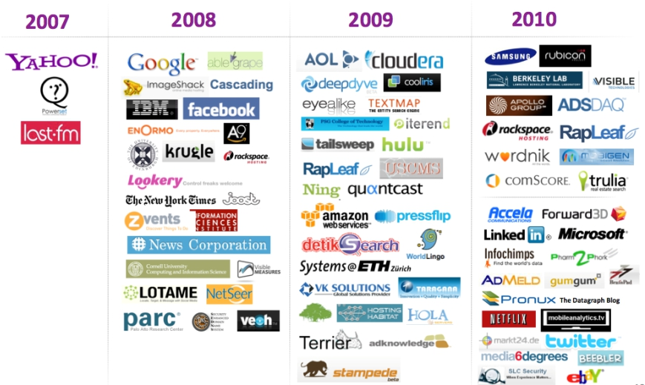
Hadoop迈向主流市场

Slide 53











Hadoop生态系统

Slide 54
Hadoop生态系统
Hive — SQL/MR编译器
Hbase — 列簇的分布式NoSQL
Zookeeper — 分布式协同调度
Avro — 接口序列化开发工具

Slide 55
Hadoop生态系统
Flume/NG/Scribe — 数据流收集工具
Sqoop — ETL工具
Pig — Pig-Latin/MR编译器
Mahout —基于MR的算法库

Slide 56
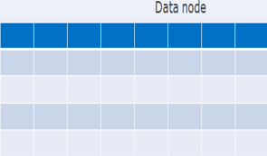
Hadoop分布式文件系统
Hadoop的分布式文件系统遵 循着Google文件系统的实现方 式，由一个名字节点以及多个 数据节点构成
在HDFS中，主节点被称为名 字节点，即NameNode；数据 块的存储节点被称为数据节点， 即DataNode
NameNode

Slide 57
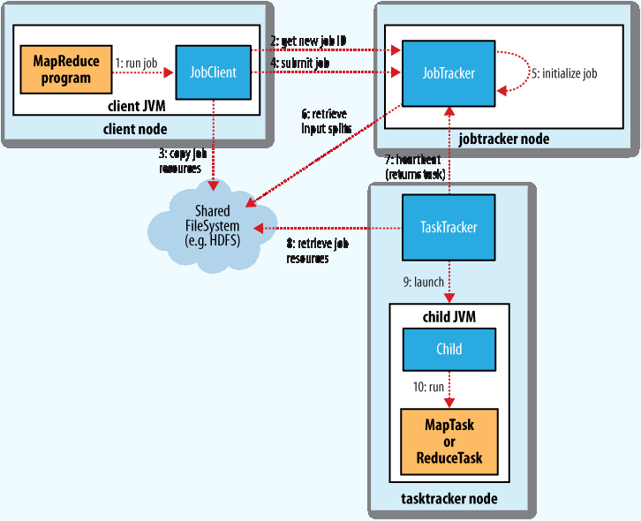
Hadoop分布式编程环境
Hadoop的分布式编程环境MapReduce也具有与Google的MapReduce相似的环境
Hadoop的MapReduce运行环境由一个任务管理器JobTracker以及分任务管理器组成TaskTracker

Slide 58
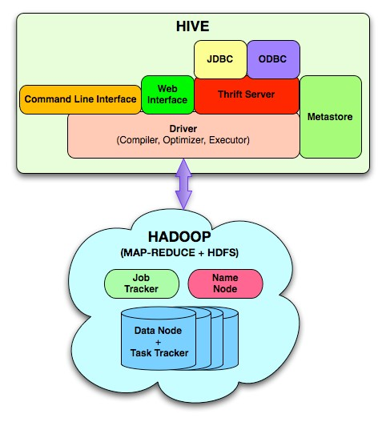
Hive
Hive是建立在MapReduce之上的数据查询语言
Hive可被认为是为数据分析人员提供的语言，地位相当于SQL结构化查询语言
Hive是一个查询引擎，在一个单一的节点上对用户的查询语句进行分析，并编译成为MapReduce的查询流程(Schema)，使用Hadoop本身的MapReduce引擎进行查询操作

Slide 59
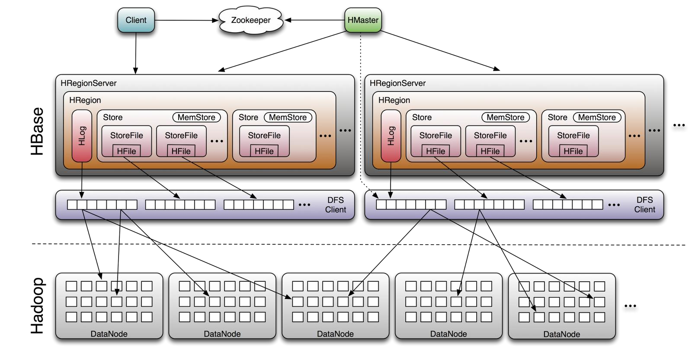
HBase
Hbase是依据Google BigTable实现的一个分布式数据库系统
如果在分布式的环境下，虽然底层的HDFS对于数据的随机读写没有很强的支持，但是HBase通过自身的设计，使得对于数据库记录有很好的读写特性
HBase支持记录的插入，删除以及修改操作

Slide 60
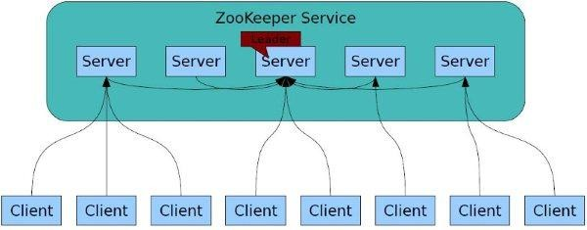
ZooKeeper
ZooKeeper是一个非常稳固的分布式锁环境，编程接口类似于Google系统中的Chubby系统

Slide 61
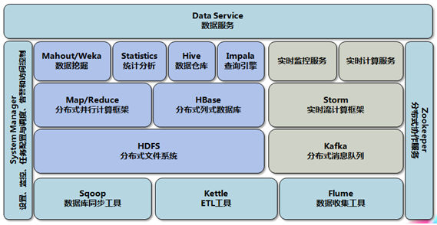
Hadoop

Slide 62
Thanks

